Slide 1
Testen von mobilen Anwendungen
Meilenstein 1

Slide 2
Testen von Mobilen Anwendungen
Einführung
Hürden
Lösungen
Ausblick

Slide 3
Einführung
Guidelines unvollständig bzw. für die falsche Plattform
dadurch häufig Abweichung von den „nötigen“ Paketen.
Rollen
Projektleitung: Daniel Gehn
Entwicklung: Daniel Gehn
Dokumentation: Aljoscha Czepoks
Qualitätssicherung: Bianca Niklass

Slide 4
Hürden
Alle Probleme beziehen sich auf Windows Umgebung
Appium / Selenium beendet Session nach 60 Sekunden ohne Aktivität
Je nach PC Inspector sehr langsam, resultiert in Timeout der Session
Test Editor
Ausführen der DemoWebTests schlägt fehl

Slide 5
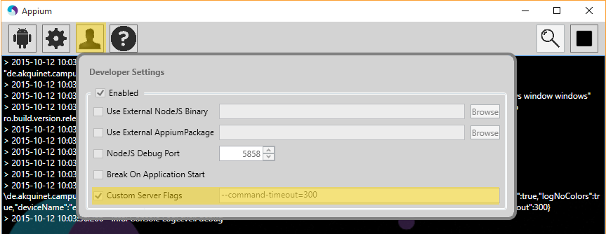
Lösung Appium / Selenium

Slide 6
Lösung Test Editor
In TestSzenarien -> GoogleStartSzenario und TestSzenarien -> ApplikationStartSzenario von starte Browser Firefox auf starte Browser IE ändern
In HOME/.testeditor/DemoWebTests/ElementList.conf die Werte für searchInput und searchButton anpassen
Siehe Quelltext von Google

Slide 7
Ausblick
Test Editor Test-Treiber für Apps implementieren
Appium Fixture
Scenario Library
Technical Binding Types
All Action Groups
Element Liste
App Elemente in Test Editor auswählbar machen
Probleme
Nutzer muss keine kryptischen Namen für Felder und Buttons angeben
Teilweise Buttons und Textfelder nicht eindeutig, somit schwierig für einfachen Nutzer
Lösungen
Inspector für Test Editor anpassen
Inspector in Test Editor integrieren

